Slide 1
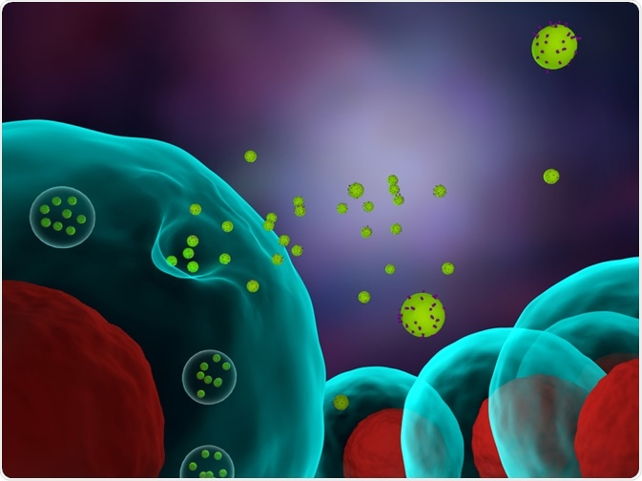
Экзосомы: интересный объект с большими возможностями
Жигулин А. О.

Slide 2
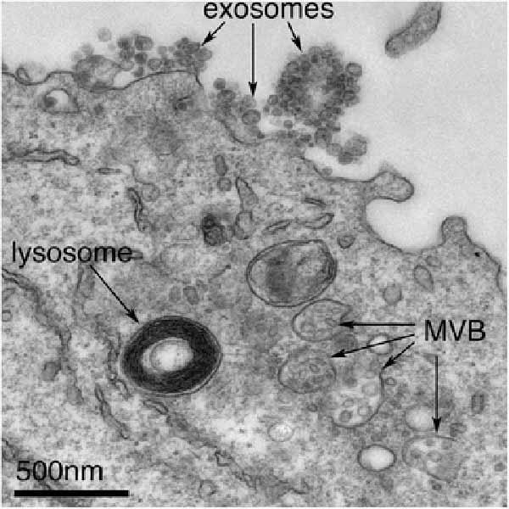
A transmission electron micrograph of a cancerous B cell that has secreted exosomes.
BMC Biology 2016. https://doi.org/10.1186/s12915-016-0268-z. CC BY 4.0.

Slide 3
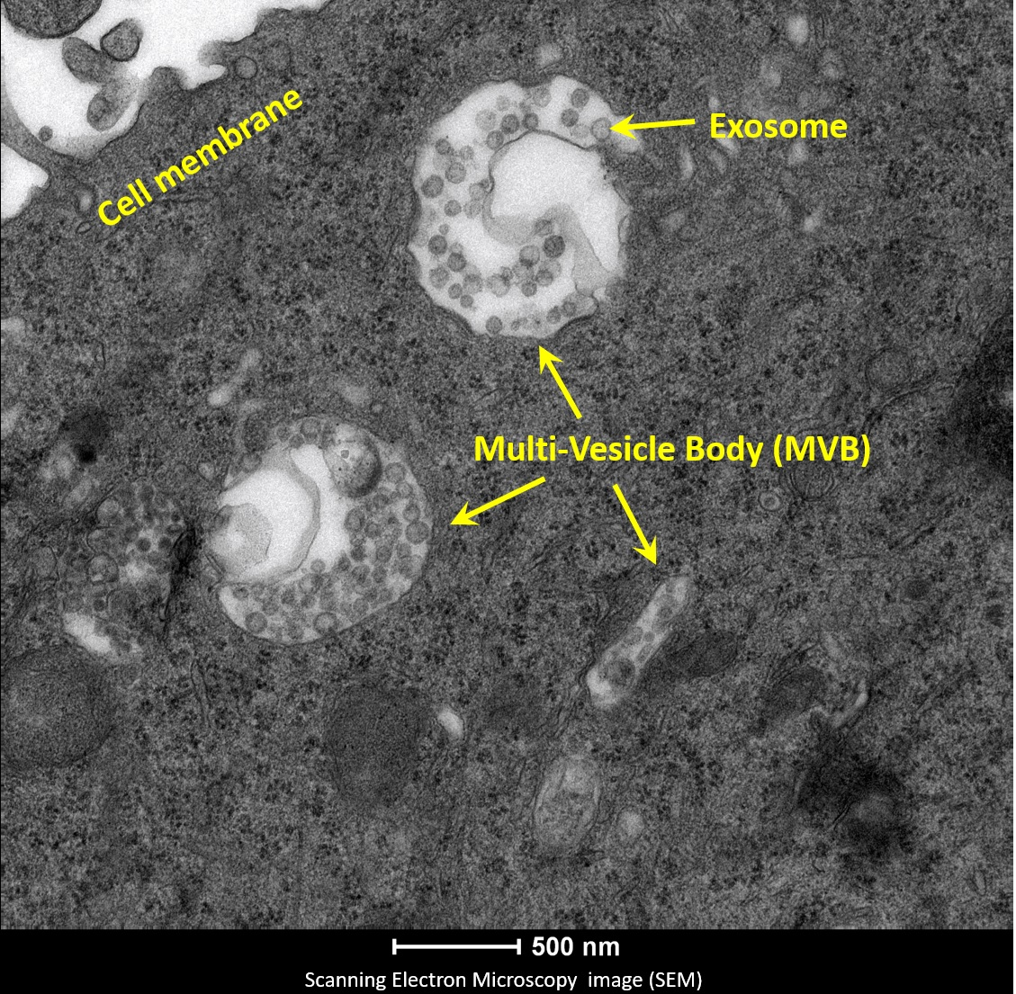
This photo was printed from http://www.aludapharm.com/pipeline/exori.html
Aluda Pharmaceuticals, Inc.

Slide 4
Exosome Diagnostic and Therapeutic Market Forecast to 2022
https://www.alliedmarketresearch.com/exosome-diagnostic-and-therapeutic-market
Allied Market Research Inc.

Slide 5
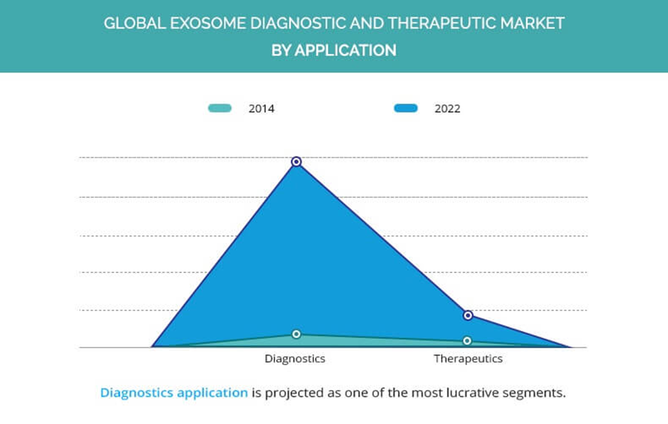
Exosome Diagnostic and Therapeutic Market Forecast to 2022
https://www.alliedmarketresearch.com/exosome-diagnostic-and-therapeutic-market
Allied Market Research Inc.

Slide 6
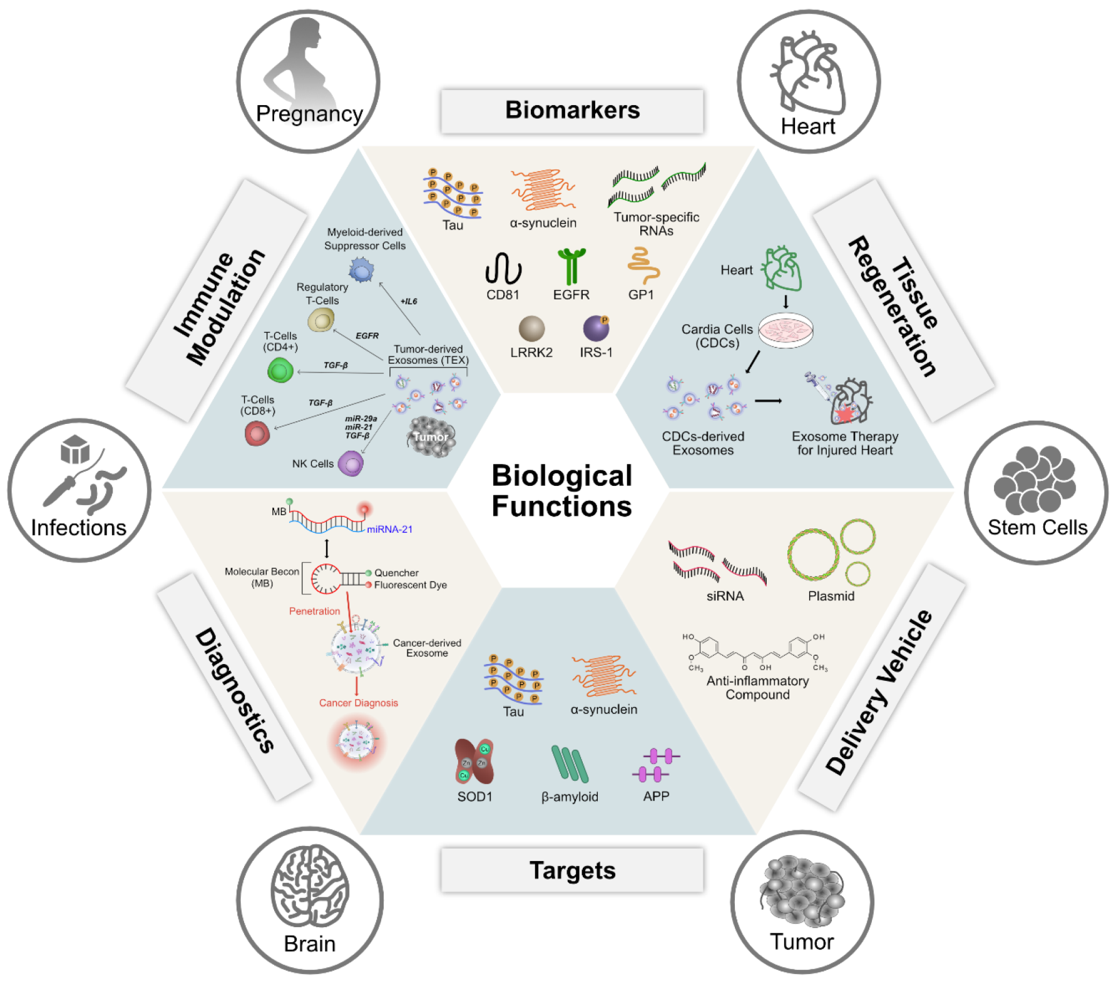
Cells 2019, 8(4), 307; https://doi.org/10.3390/cells8040307

Slide 7
Cells 2019, 8(4), 307; https://doi.org/10.3390/cells8040307

Slide 8
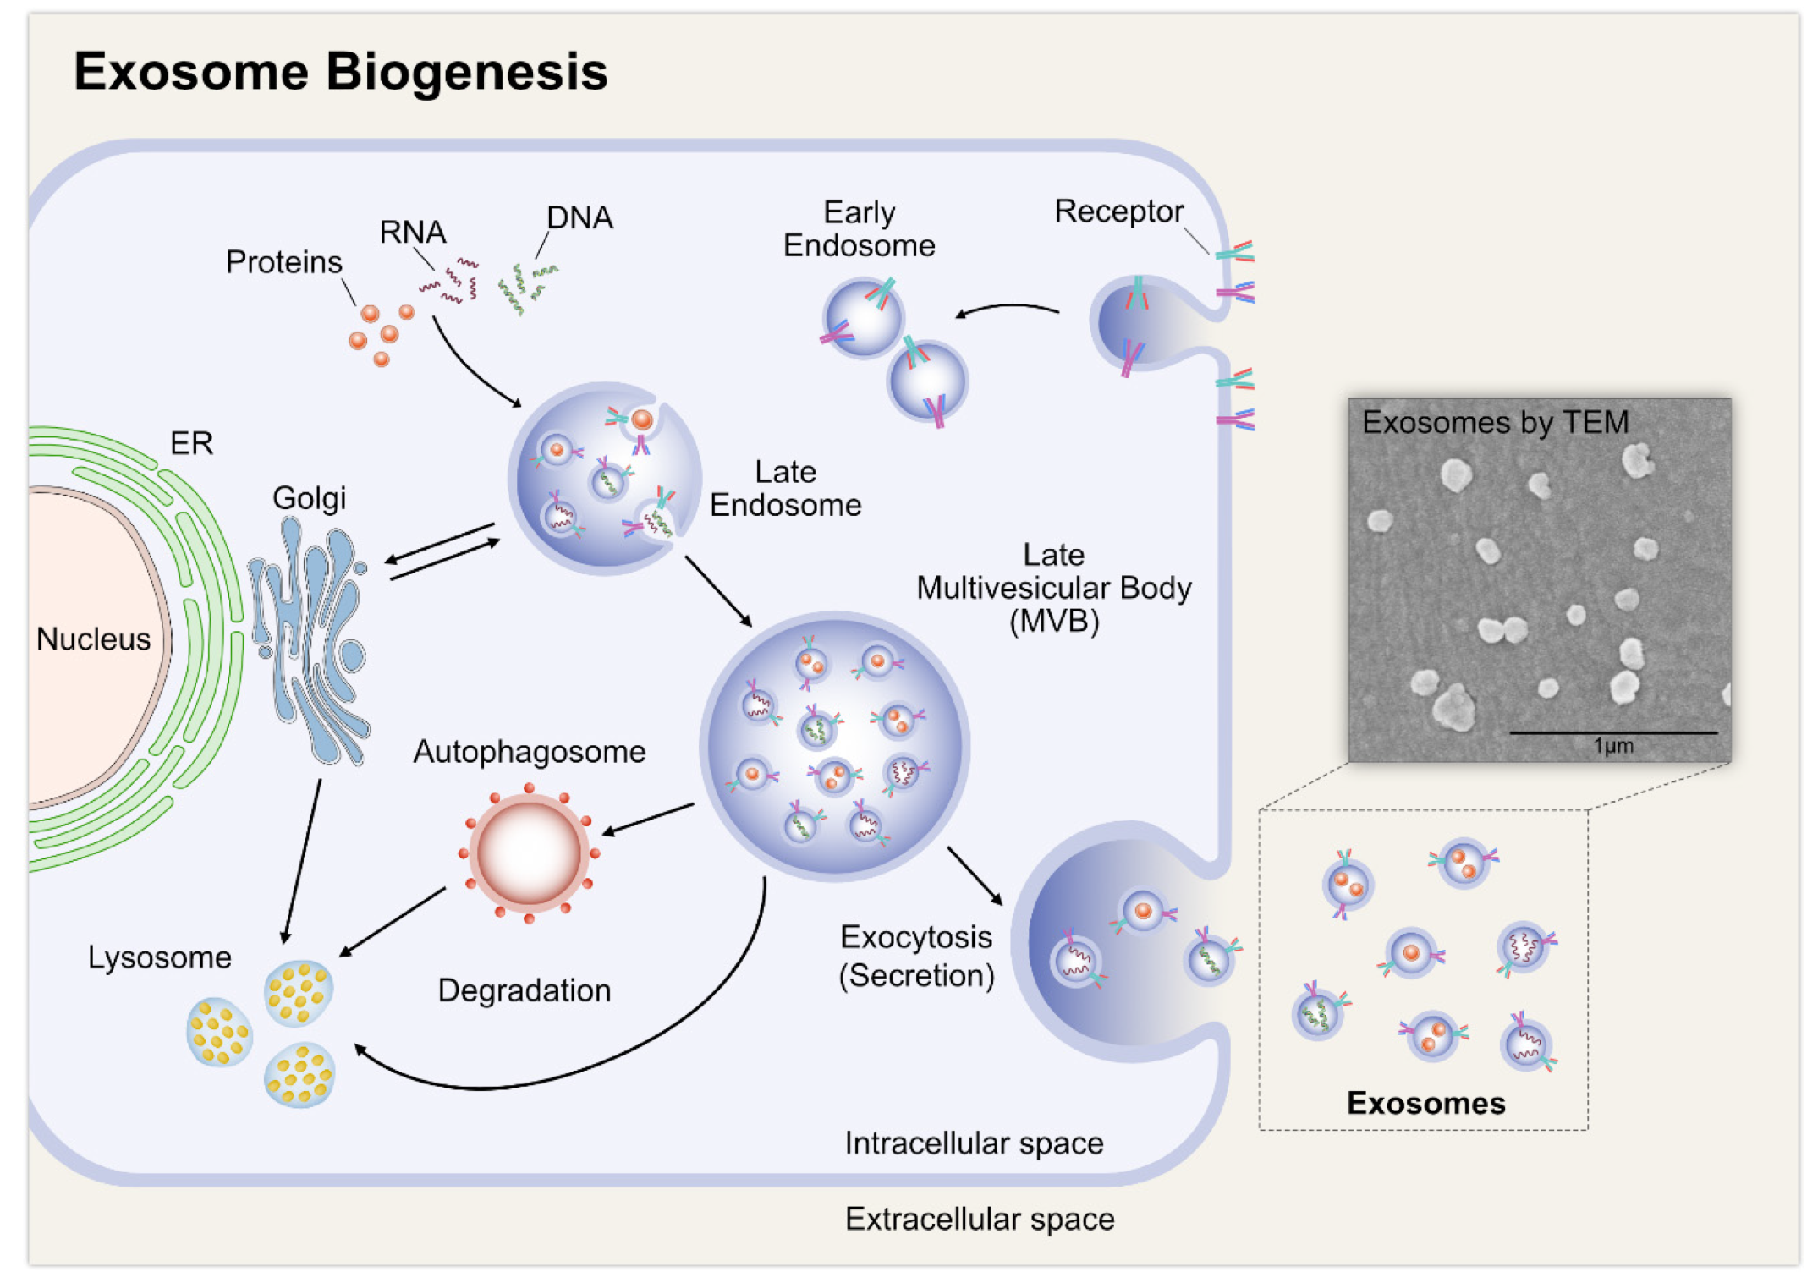
Cells 2019, 8(4), 307; https://doi.org/10.3390/cells8040307

Slide 9
Какое количество экзосом производит клетка в единицу времени?
(для культививируемых клеток)
Количество экзосом, производимые клеткой, определяется несколькими факторами:
1. тип клетки,
2. плотность клеток,
3. условия культивирования (факторы роста и т. д.),
4. время сбора,
5. однородность экзосом по размеру.
Таким образом, нельзя определить точное количество экзосом на клетку.
Количество экзосом может составлять
от <1 экзосомы / клетка / час до >10 экзосом / клетка / час

Slide 10
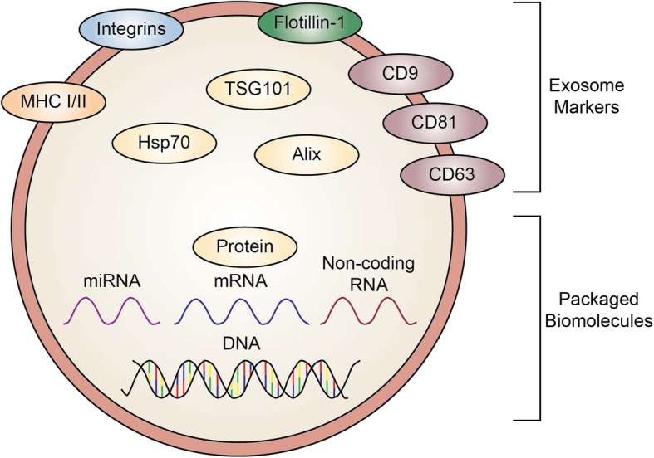
размер экзосом 50 - 150 нм
Mol Cancer. 2019; 18; doi: 10.1186/s12943-019-0963-9

Slide 11
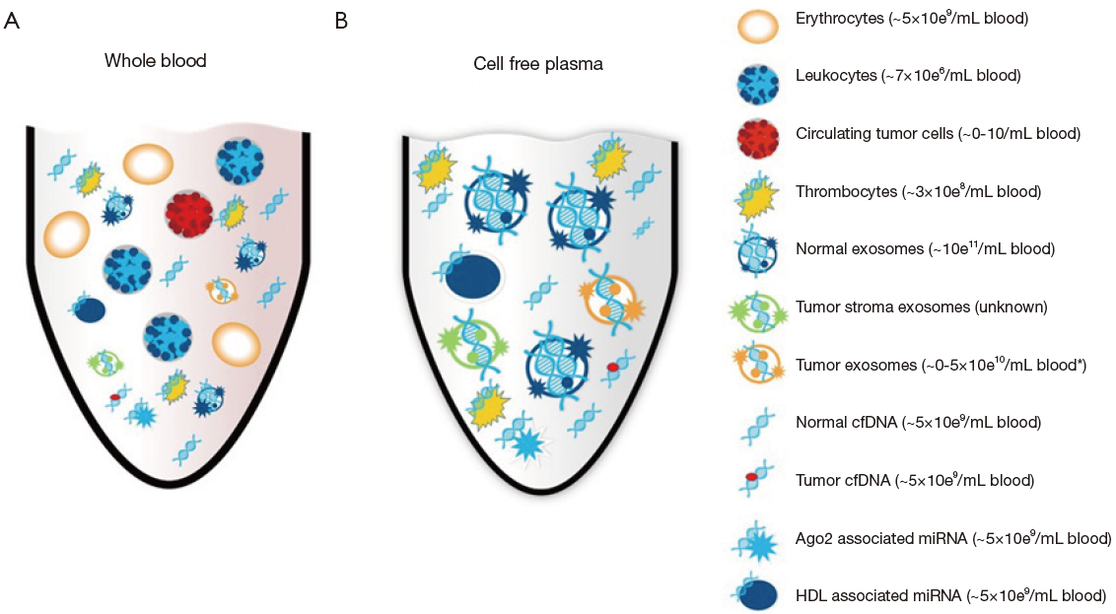

Slide 12
Экзосомы в диагностике
1. Белки (в качестве эзосомальных биомаркеров)
Tetraspanins (CD9, CD63, CD81, CD151)
Rab proteins (мембранные функции)
Annexins (кальций- и фосфолипид связывающие белки)
Flotillins (сигнальные белки)
Heat shock proteins (стресс-белки)
2. Нуклеиновые кислоты
double-stranded DNA (dsDNA)
messenger RNAs (mRNAs)
micro RNAs (miRNAs)
transfer RNAs (tRNAs)
long noncoding RNAs (lncRNAs)
viral RNAs
3. Липиды

Slide 13
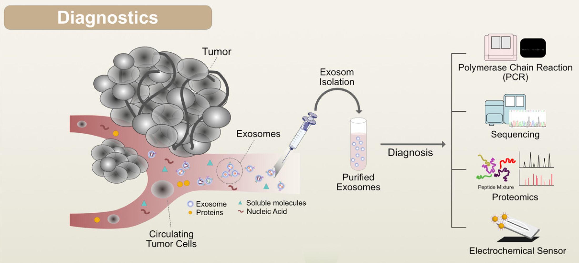

Slide 14
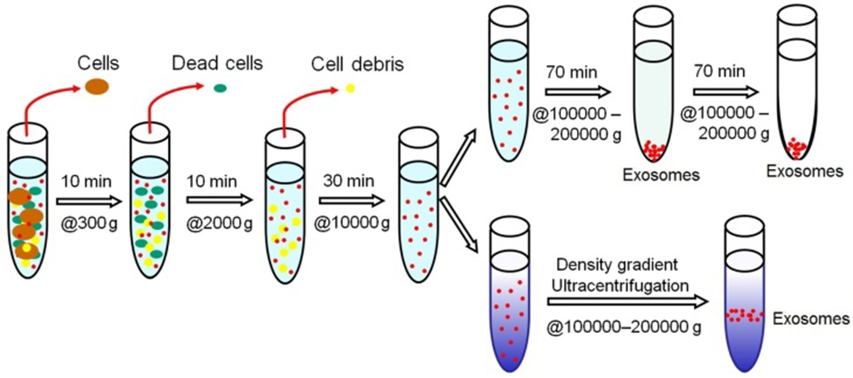
Выделение экзосом
Ультрацентрифугирование

Slide 15
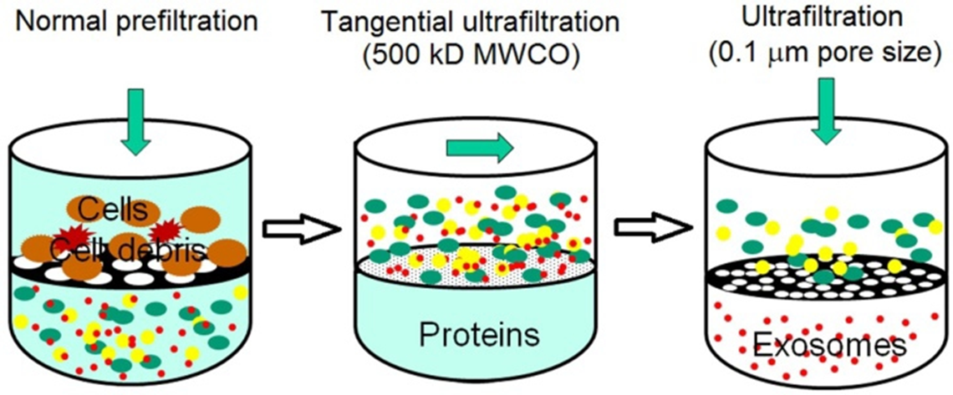
Выделение экзосом
Ультрафильтрация

Slide 16
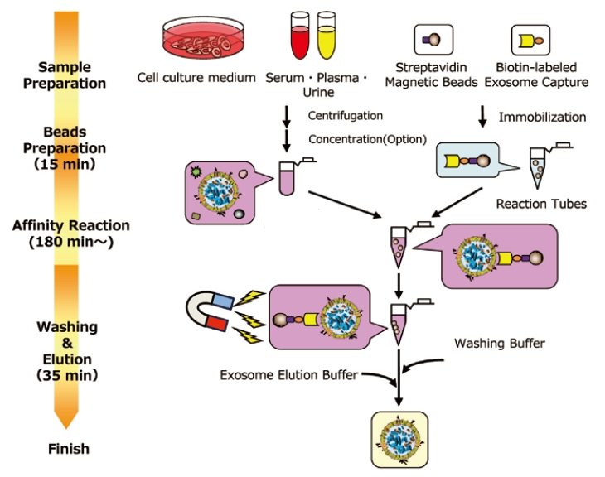
Выделение экзосом
Иммуноаффинное выделение

Slide 17
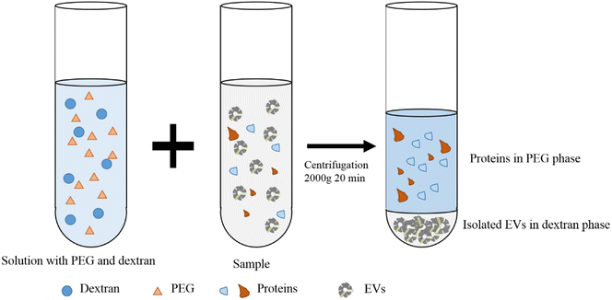
Выделение экзосом
Осаждение с использованием PEG

Slide 18
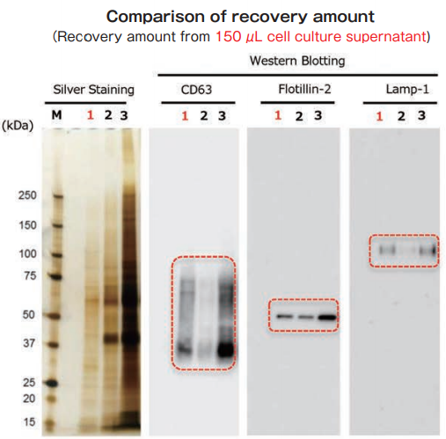
Выделение экзосом
Сравнительное выделение экзосом
Detection antibody:
Anti-CD63 mouse mAb (MEM-259)
Anti-Flotillin-2 mouse mAb
(29/Flotillin-2),
BD Bioscience
Anti-Lamp-1 mouse mAb
(25/Lamp-1),
BD Bioscience
Иммунноаффинное выделение
Ультрацентрифугирование
Осаждение PEG
FUJIFILM Wako Pure Chemical Corporation

Slide 19
Роль
экзосом
в межклеточной коммуникации

Slide 20
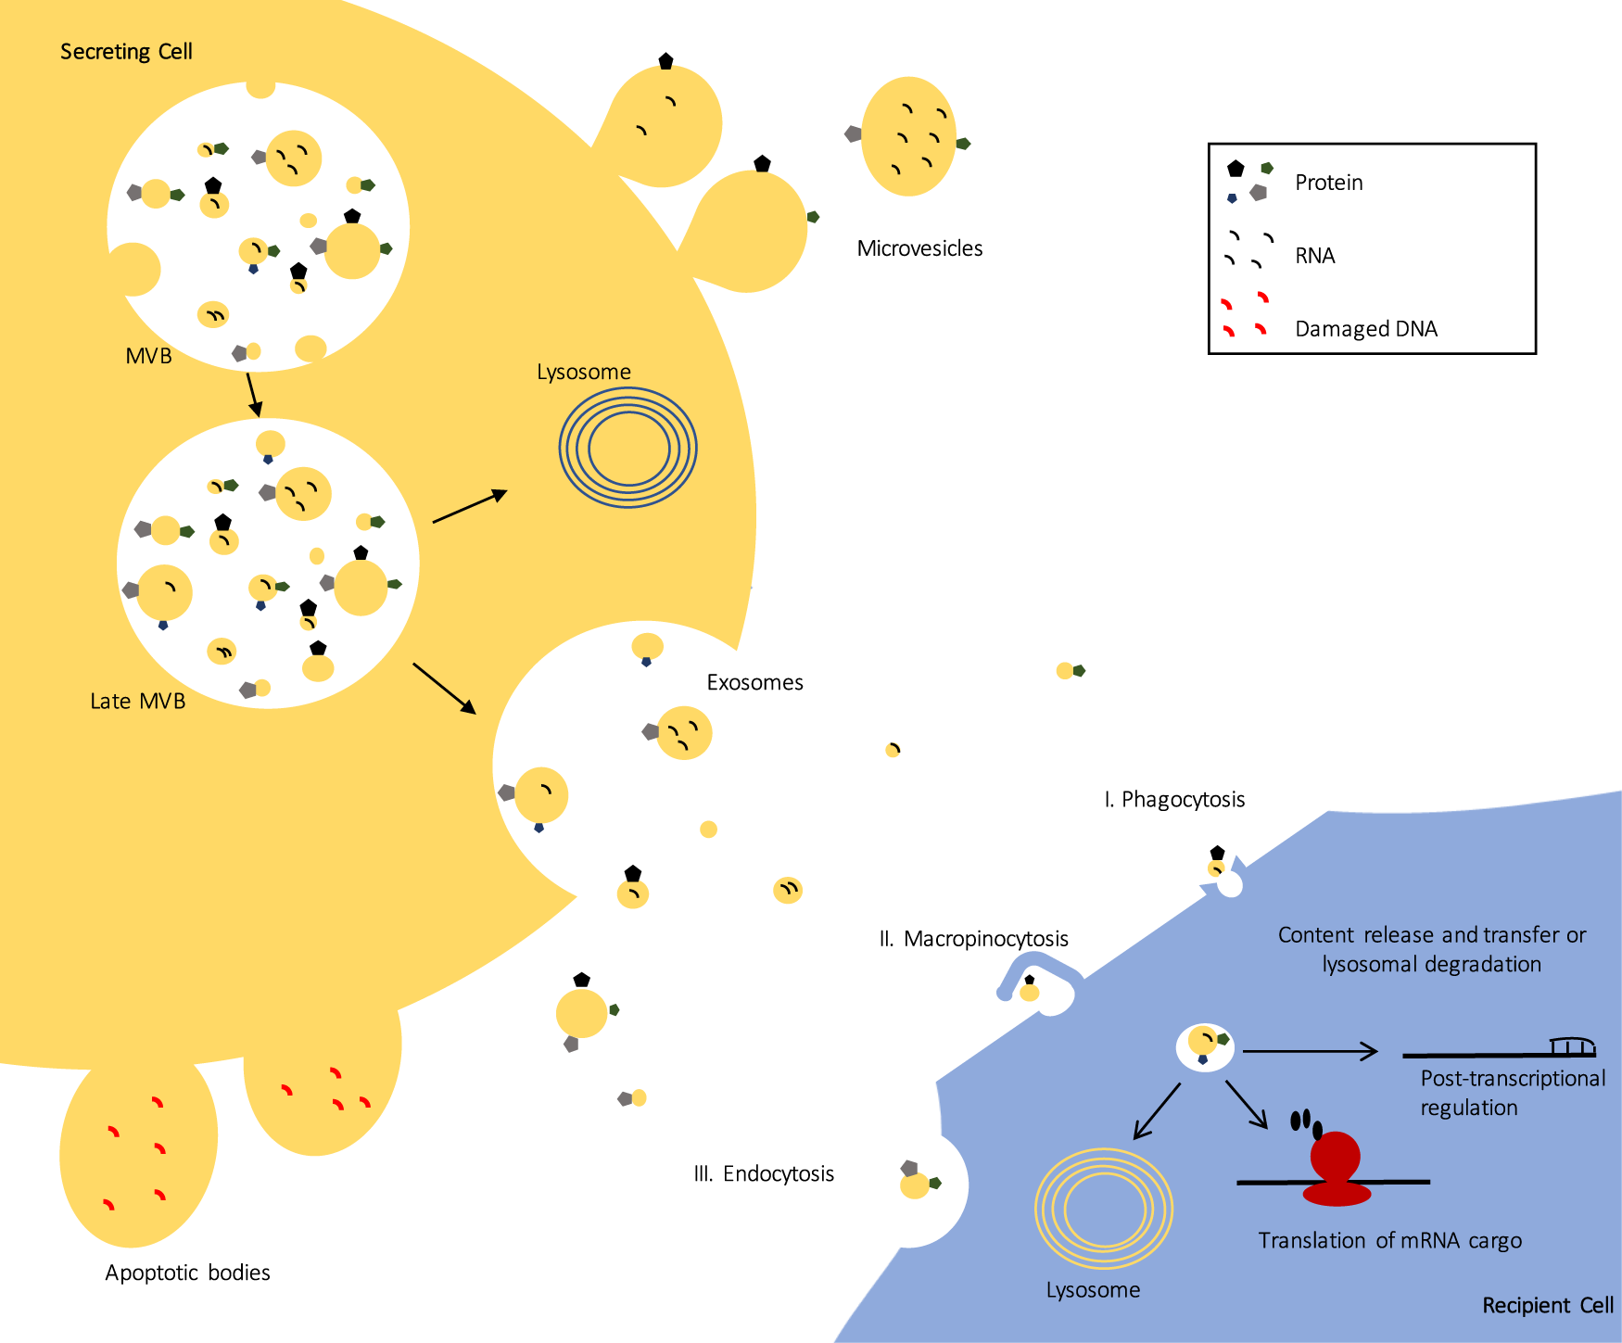

Slide 21
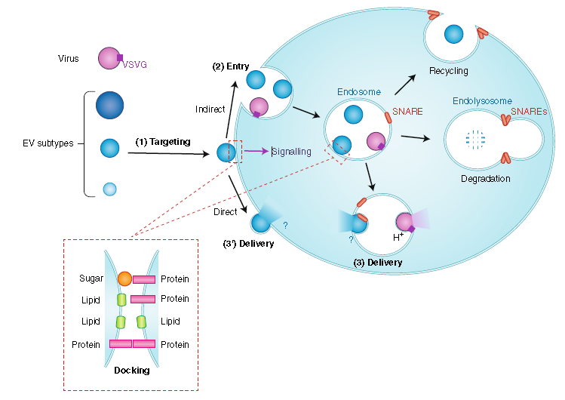

Slide 22
Иммунномодуляция
роль экзосом в развитии иммунного ответа

Slide 23
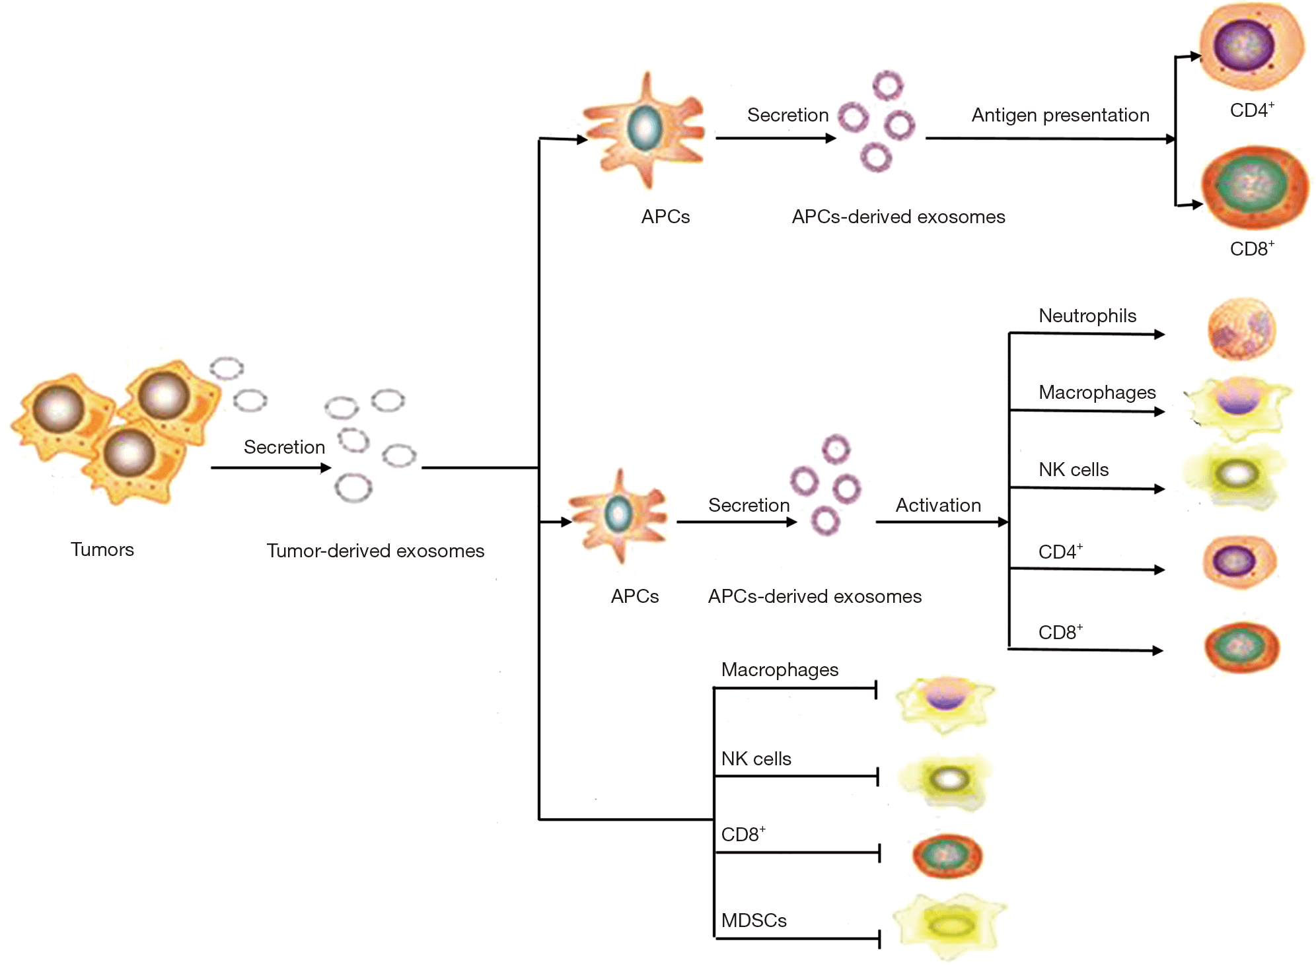
NK natural killer
APCs antigen-presenting cells;
MDSC myeloid-derived suppressor cells

Slide 24
Метастазирование
роль экзосом в развитии метастазов

Slide 25
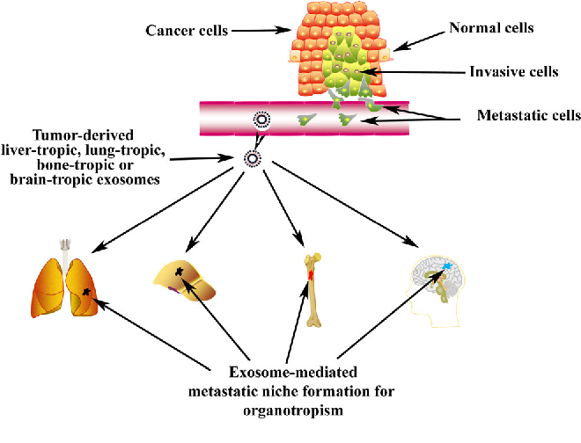

Slide 26
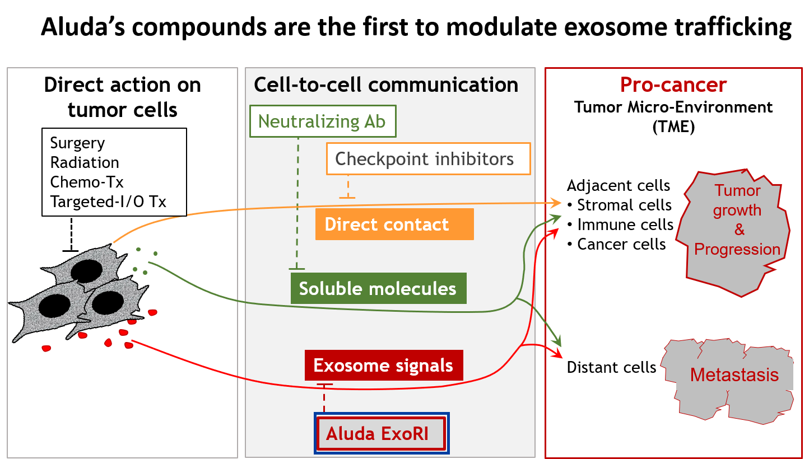
Exosome Release Inhibitors (ExoRI)
Aluda Pharmaceuticals, Inc.

Slide 27
Перенос вирусов
роль экзосом в переносе вирусов

Slide 28
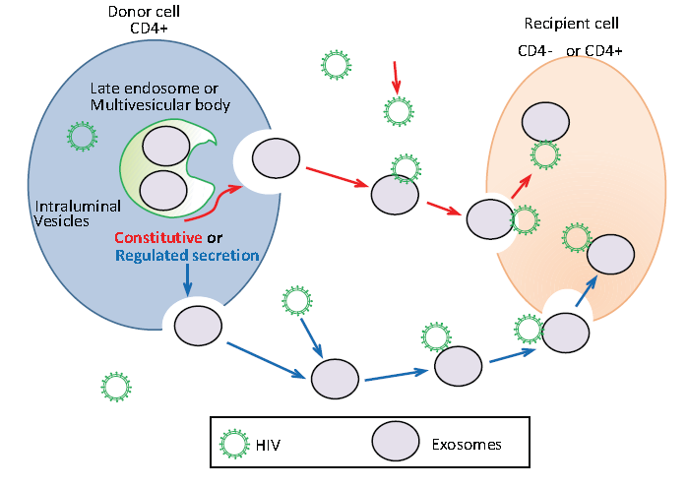
Proposed mechanisms of exosome secretion and HIV-1 interaction
Brennetta J. Crenshaw et. , The Exosome Biogenesis and Biological Function in Response to Viral
Infections, Open Virology Journal, 2018, Volume 12

Slide 29
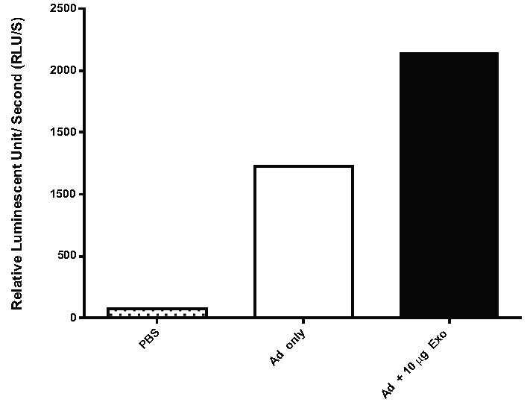
Exosome-mediated in vivo enhancement of Ad5 infection
Brennetta J. Crenshaw et al., The Exosome Biogenesis and Biological Function in Response to Viral
Infections, Open Virology Journal, 2018, Volume 12

Slide 30
Доставка
использование экзосом
для направленной доставки

Slide 31
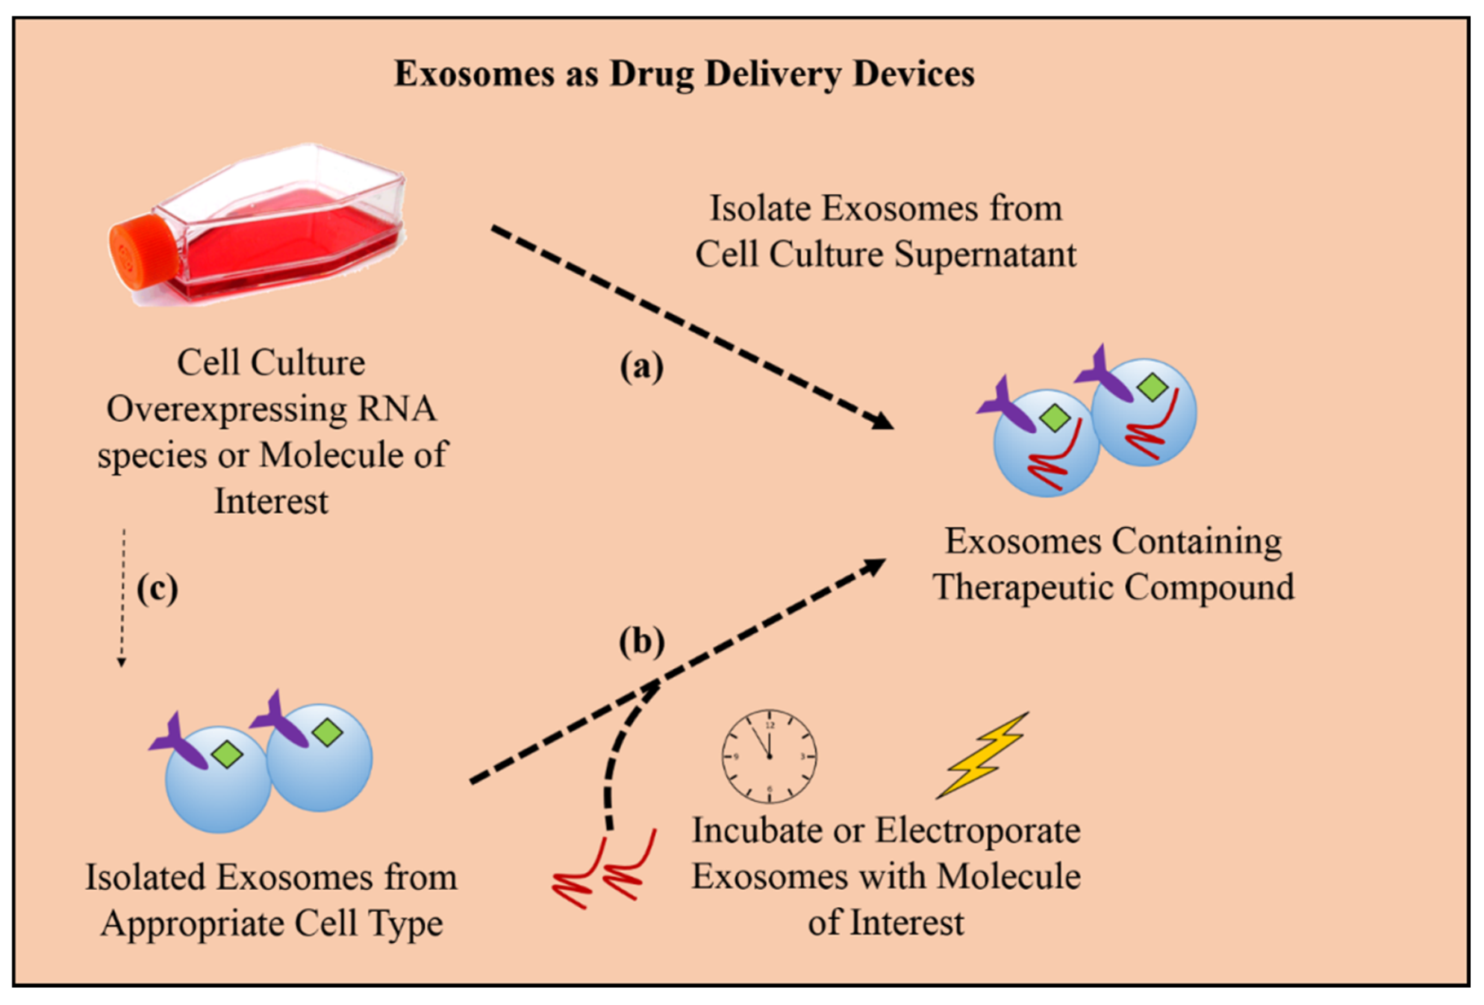
Нагрузка экзосом терапевтическим материалом (НК, белки, терапевтические компоненты).
(a) эндогенный метод (сбор экзосом, производимых клетками, которые экспрессируют нужный продукт),
(b) экзогенный метод (экзосомы, собранные от оптимальной для направленной доставки линии клеток обрабатывают – инкубацией или электропорацией – целевой молекулой),
(c) комбинированый метод

Slide 32
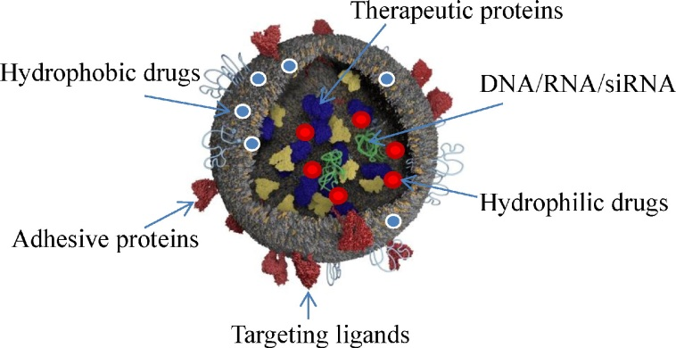

Slide 33
Регенерация тканей
использование экзосом
в регенеративной терапии

Slide 34
Показано, что экзосомы,
полученные из стволовых клеток
обладают таким же потенциалом
терапевтического воздействия
как и сами стволовые клетки
Безклеточная терапия

Slide 35
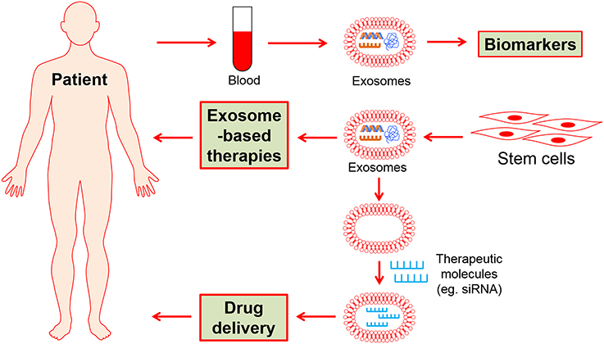
Клиническое применение экзосом полученных из стволовых клеток

Slide 36
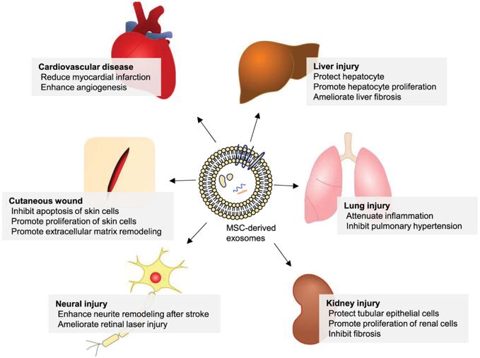
Пример терапевтического применения экзосом,
полученных из мезенхимальных стромальных клеток (МСК)

Slide 37
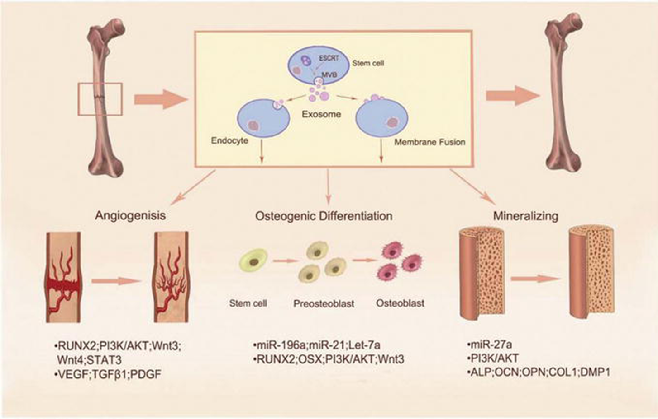
Пример терапевтического применения экзосом
в регенеративной медицине костей

Slide 38
Основные терапевтические эффекты:
способствование пролиферации
способствование дифференциации
ингибирование апоптоза
ангиогенез (проростание сосудов)
иммумомодуляция
Области применения:
аутоиммунные заболевания (ревматоидный артрит, рассеянный склероз и др.)
нейродегенеративные заболевания
кардиоваскулярные заболевания
заболевания печени
остеопороз

